Slide 1
做题技巧总结
2024年8月17日

Slide 2
1.电阻电路：
KCL、KVL：万能解题方法
等效变换：对外等效、对内不等效
串联：
并联：
平衡电桥：
桥支路电流为零
非平衡电桥：星-三角变换
外大内小：
R12
R1
R31
R3
R2
R23

Slide 3
G₁₁u_{n1}+G₁₂u_{n2}+…+G_{1n}u_{nn}=i_{Sn1}
将上述结论 推广到有n-1个独立节点的仅含电阻、电流源的电路
G₂₁u_{n1}+G₂₂u_{n2}+…+G_{2n}u_{nn}=i_{Sn2}
☹ ☹ ☹ ☹
G_{n1}u_{n1}+G_{n2}u_{n2}+…+G_{nn}u_{nn}=i_{Snn}
其中
G_{ii} —自电导，等于接在节点i上所有支路的电导之 和，总为正。
G_{ij} = G_{ji} —互电导，等于接在节点i与节点j之间的支
路的电导之和，并冠以负号。
i_{Sni} — 等效电流源流入节点i的所有电流源电流的代数和。
* 当电路含受控源时，系数矩阵一般不再为对称阵。

Slide 4
推广到有 l 个网孔仅含电阻、独立电压源的电路
R₁₁i_{l1}+R₁₂i_{l2}+ …+R_{1l} i_{ll}=u_{Sl1}
…
R₂₁i_{l1}+R₂₂i_{l2}+ …+R_{2l} i_{ll}=u_{Sl2}
R_{l1}i_{l1}+R_{l2}i_{l2}+ …+R_{ll} i_{ll}=u_{Sll}
其中
R_{kk}: 第k个网孔的自电阻(为正) ，k =1 , 2 , … , l
+ : 流过互阻的两个网孔电流方向相同
R_{jk}: 第j个网孔和第k个网孔的 互电阻
- : 流过互阻的两个网孔电流方向相反
0 : 无关
u_{Slk}: 第k个网孔中所有电压源电压升的代数和。

Slide 5
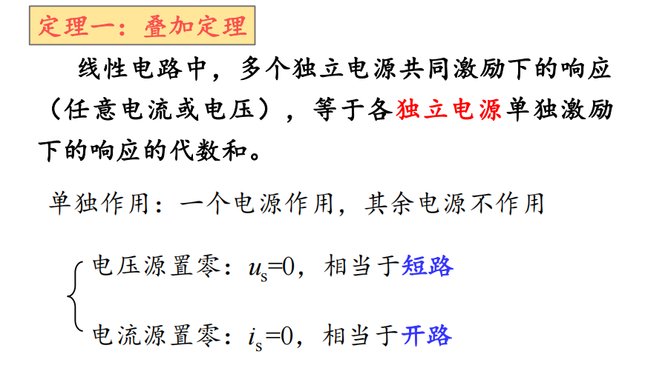
不要把受控源也单独激励了！

Slide 6
小结：
（1）戴维南等效电路中电压源电压等于将外电路断开时 的开路电压U_{oc}，电压源方向与所求开路电压方向相同。
（2）串联电阻为将一端口内部独立电源全部置零（电压 源短路，电流源开路）后，所得一端口网络的等效电阻。
等效电阻的计算方法：
a. 当网络内部不含有受控源时可采用电阻串并联的方法 计算；
b. 加压求流法：端口加电压求电流法或加电流求电压法（内部独立电 源置零）。
c. 开路电压短路电流法：等效电阻等于端口的开路电压与短路电流的比（内部独立电源保留） 。
（3） 当一端口内部含有受控源时，控制支路与受控源 支路必须包含在被等效变换的同一部分电路中。

Slide 7
定理四、戴维南定理
戴维南等效电路计算： U_{OC}、I_{SC}、R_{eq}
开路电压/短路电流计算方法：U_{OC}、I_{SC}
列写KCL、KVL方程计算
利用电阻串并联化简电路计算
列写结点电压方程、网孔电流方程计算
等效电阻的计算方法：R_{eq}
当网络内部不含有受控源时可采用电阻串并联的方法计算
开路电压短路电流法：等效电阻等于端口的开路电压与短路电流的比（内部独立电源保留）
加压求流法：端口加电压求电流法或加电流求电压法（内部独立电源置零）,实质上求解端口U-I关系

Slide 8
2. 特勒根定理（似功率守恒）
注意（1）对应支路取相同的参考方向。
（2）各支路电压、电流均取关联的参考方向。

Slide 9
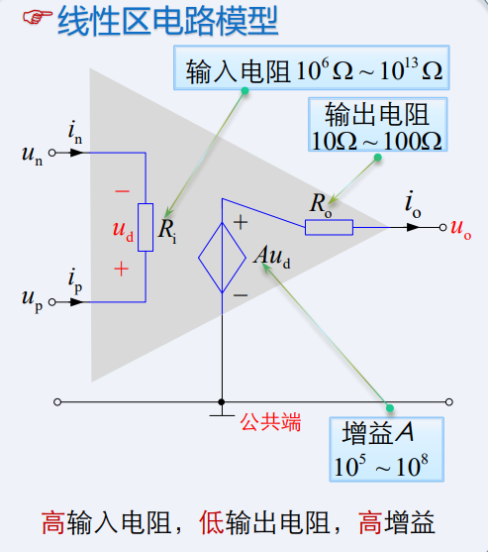
5.2 理想运放 ideal operational amplifiers
在线性放大区，将运放电路作如下的理想化处理：
(1) A→∞
∵ u_{o}为有限值，则u_{d}=0 ,即u_{P}=u_{n}，两个输入端之间
相当于短路(虚短)；
(2) R_{i} →∞ ，R_{o}→0, i_{p}=0 , i_{n}=0。 即从输入端看进去，元件相当于开路（虚断）。
u_{o}
正向饱和区
u_{d}>0
U_{sat}
u_{d}
0
-U_{sat}
反向饱和区
u_{d}<0
理想运放的静态特性

Slide 10
ε(t)
单位阶跃函数
单位阶跃函数延迟
单位阶跃函数反转
广义函数
1
0
t
闸门函数
闸门函数-截取
分段波形广义函数
p(t)
单位脉冲函数
单位冲激函数
单位冲激函数延迟
单位冲激函数筛分
δ(t)
δ (t-t₀)
(1)
δ(t)
1/Δ
(1)
(1)
f(t)
0
t
t₀
t
f(0)
0
Δ
t
0
0
t

Slide 11
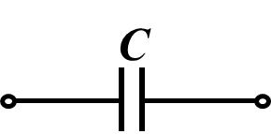


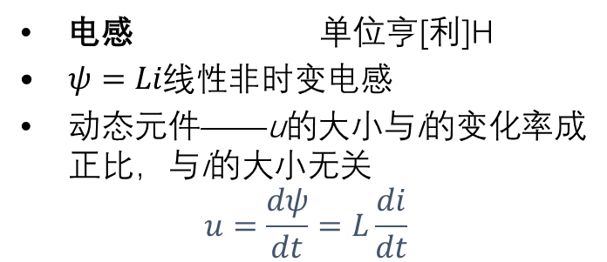
电容、电感小结（1）
电容 单位法[拉]F
$q=Cu线性$非时变电容
动态元件——i的大小与u的变化率成正比，与u的大小无关
$$i=C\frac{du}{dt}$$
L
电感 单位亨[利]H
$ψ=Li线性$非时变电感
动态元件——u的大小与i的变化率成正比，与i的大小无关
$$u=\frac{dψ}{dt}=L\frac{di}{dt}$$
记忆元件
记忆元件
储能元件
储能元件
当 u 为常数(直流)时，du/dt =0, i=0。电容在直流稳态电路中相当于开路，电容有隔直作用。
电容电流在t₀处为有限值，电容电压在t₀处连续；电容电流在t₀处为无限大，电容电压在t₀处跳变。
当 i 为常数(直流)时，di/dt =0, u=0。电流在直流稳态电路中相当于短路，电感有通直作用。
电感电压在t₀处为有限值，电感电压在t₀处连续；电感电压在t₀处为无限大，电感电压在t₀处跳变。

Slide 12
暂态分析：
电路状态发生变化瞬间的物理过程，分析理解电路因不合理操作引起的过流/过压现象
三要素法：
计算时间常数（独立源置零，等效为RC电路或RL电路）
计算待求变量的初始值（0₊等效电路）
计算待求变量的直流稳态值（稳态电路）
写出响应表达式
解题步骤
注意：
时间常数计算需用等效电阻、等效电容、等效电感。
仅电容电压、电感电流连续，其余电量通常不连续

Slide 13
小结——求初始值的步骤：
1. 由换路前电路（稳定状态）求 u_{C}(0⁻) 和 i_{L}(0⁻)。
电阻电路( 直流 )
2. 由换路定律得 u_{C}(0⁺) 和 i_{L}(0⁺)。
3. 画出0⁺时刻的等效电路。
（1） 画换路后电路的拓扑结构；
（2） 电容（电感）用电压源（电流源）替代。
取0⁺时刻值，方向同原假定的电容电压、
电感电流方向。
电阻电路
4. 由0⁺电路求其它各变量的0⁺值。

Slide 14

F(t) 还可以写成
复常数
F(t) 包含了三要素：I、 Ψ 、ω，
复常数(相量)包含了两个要素：Ι , Ψ 。
正弦量对应的相量
时域
相量域
一一对应
相量的模表示正弦量的有效值
相量的幅角表示正弦量的初相位
注意

Slide 15
10.3.3 电路的相量模型（直接记忆啊）
一、元件特性的相量形式
1. 电阻
i(t)
+
相量形式：
u_{R}(t)
R
-
有效值关系：U_{R} = RI
相位关系：u , i 同相
相量关系
+
R
-
相量图
相量模型

Slide 16
2 . 电感
时域
相量域
i(t)
+
+
u (t)
L
jω L
-
有效值关系
U=ω L I
-
时域模型
相量模型
相位关系
u 超前 i 90°
u, i
u
i
0
ω t
相量图
波形图

Slide 17
3 . 电容
时域
相量域
i (t)
+
+
u(t)
C
-
-
时域模型
有效值关系
I=ω C U
相量模型
相位关系
i 超前u 90°
u, i
i
u
0
ω t
波形图
相量图

Slide 18
正弦稳态电路的功率分析
有功功率： 单位：[W]
守恒
无功功率： 单位：[var]
守恒
视在功率： 单位：[V·A]
不守恒
复功率： 单位：[V·A]
守恒
ϕ₁
ϕ₂
功率因数提高：并联电容
可现场推导
最大有功功率：
Z_{L}= Z_{eq}*
Notes:
无功：反映电源与负载之间交换能量的速率

Slide 19
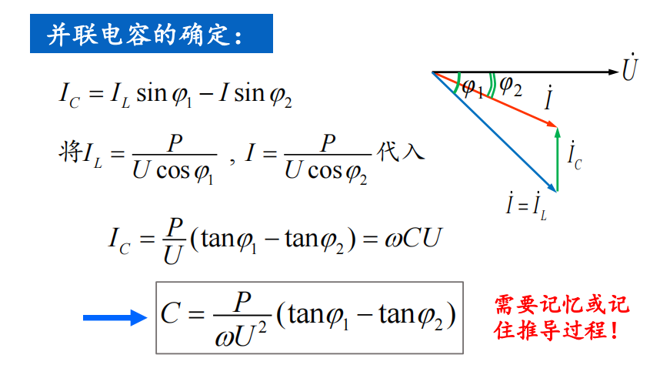

Slide 20
讨论
正弦电路中负载获得最大功率P_{max}的条件
若Z_{L}= R_{L} + jX_{L}可任意改变
先设 R_{L} 不变，X_{L} 改变
显然，当X_{i} + X_{L}=0，即X_{L} =-X_{i}时，P 获得最大值。
再讨论 R_{L} 改变时，P 的最大值
最佳匹配条件
当R_{L}= R_{i} 时，P 获得最大值
R_{L}= R_{i}
X_{L} =-X_{i}
Z_{L}= Z_{i}*

Slide 21
若Z_{L}= R_{L} + jX_{L}只允许X_{L}改变
获得最大功率的条件是：X_{i} + X_{L}=0，即 X_{L} =-X_{i}
最大功率为
若Z_{L}= R_{L}为纯电阻
电路中的电流为：
负载获得的功率为：
模匹配

Slide 22

三相正弦稳态电路
难点：线电量与相电量的相互转化
Y-接：
Δ-接：
对称：分相计算法
A
a
+
Z_{l}
Z
–
N
n
取A相电路计算，其余两相电量由对称性得到
三相电路功率
三表法和二表法
Notes:
Y接：线电流=相电流、线电压是相电压的根号3倍；
分相计算法：另外两相无需计算
相位角是相电压-相电流

Slide 23
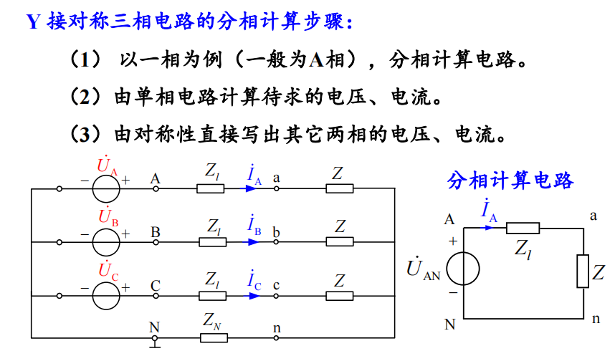

Slide 24
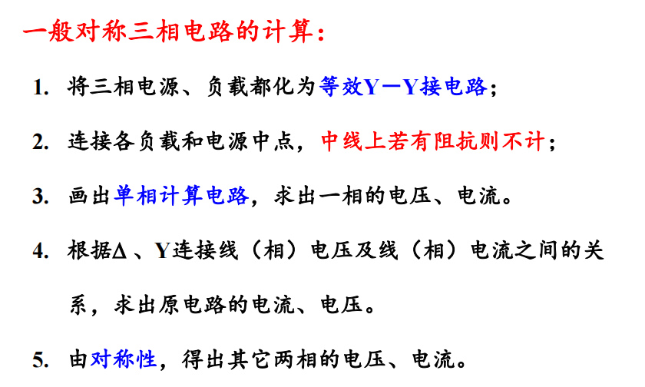

Slide 25

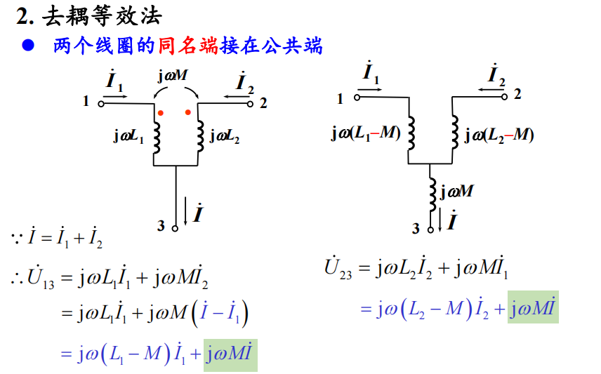

Slide 26
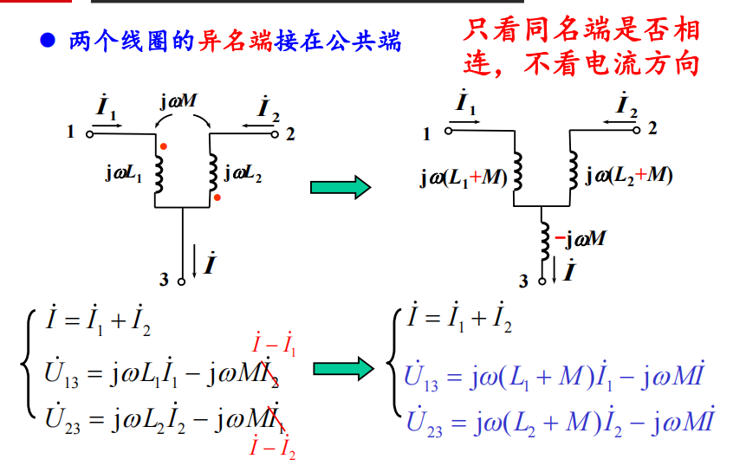

Slide 27
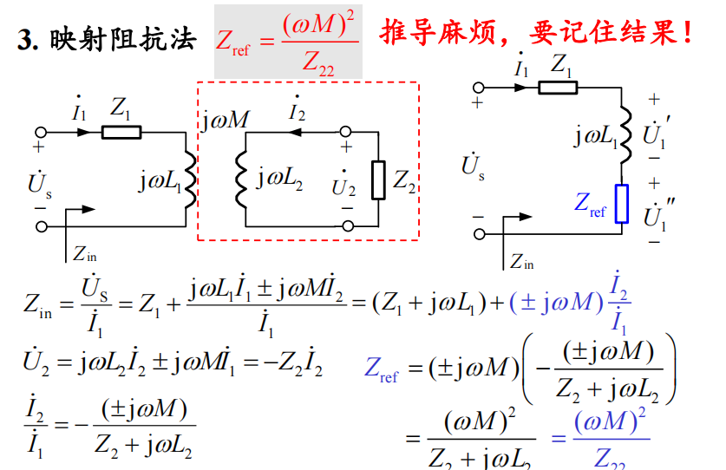

Slide 28
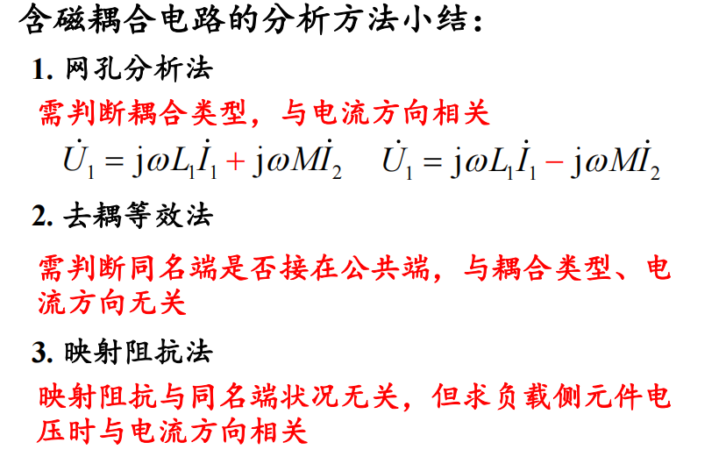

Slide 29
6. 理想变压器 (ideal transformer)
i₁
i₂
1
2
全耦合变压器
u₁
u₂
1'
2'
N1
N2
当L₁ , M, L₂→ ∞，L₁/L₂ 比值不变 (磁导率μ→ ∞) , 则有
n : 1
+
+
*
*
理想变压器的元件特性
–
–
理想变压器的电路模型

Slide 30
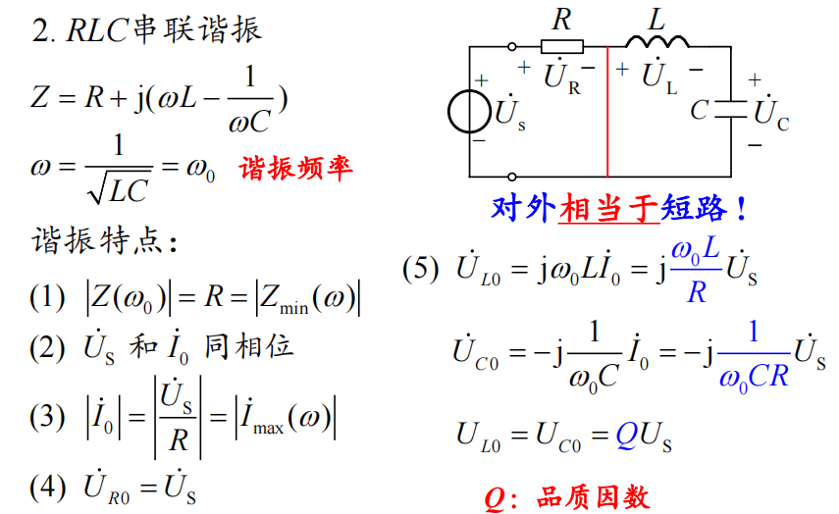
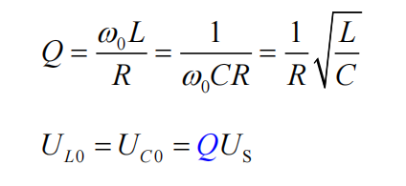

Slide 31
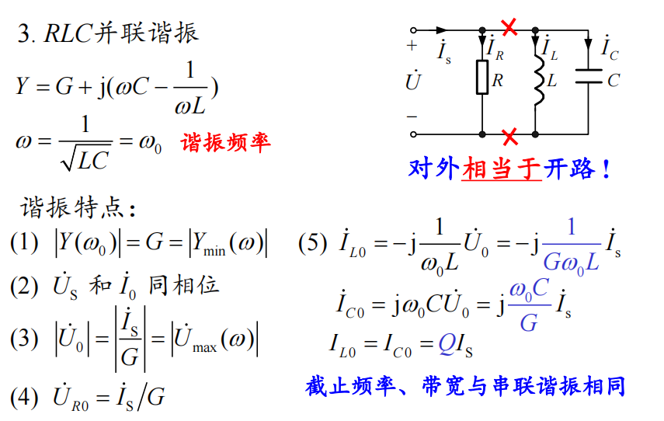

Slide 32
两种表示式中系数间的关系：
或
求傅里叶系数(Fourier coefficient)的公式：
即f(t)在一周期内平均值

Slide 33
周期性非正弦稳态电路
要记住！
注意：同频电源的平均功率不能叠加（含直流和交流）
谐波分析法：
将周期性非正弦电源分解为傅里叶级数
根据叠加定理，分别计算直流分量和各次谐波激励单独作用时产生的响应；注意不同角频率下电感和电容的阻抗值的变化！
将计算结果以瞬时值形式相加（各次谐波激励所产生的相量形式响应不能进行相加，因其频率不同）

Slide 34
三、周期性非正弦电流电路的计算
采用谐波分析法，其步骤如下：
（1）将周期性非正弦电源，分解为傅里叶级数，根据要求
取有限项；
（2）根据叠加定理，分别计算直流分量和各次谐波激励单独
作用时产生的响应；
(a) 直流分量单独作用相当于解直流电路（L短路、C开路）；
(b) 各次谐波单独作用时均为正弦稳态电路，可采用相量法 计算(要注意电感和电容的阻抗随频率ω的变化而变化)；
（3）将计算结果以瞬时值形式相加（各次谐波激励所产生的
相量形式的响应不能进行相加，因其频率不同）。

Slide 35
二端口网络
记住参数方程，可通过实验测量法或KCL/KVL、结点/网孔方程等方法求得；不同参数方程间可相互转换
阻抗参数方程(Z)
导纳参数方程(Y)
同一类型变量
位于不同端口
混合参数方程 Hybrid Parameters (H和G)
不同类型变量
位于不同端口
传输参数方程 Transmission Parameters (T和T’)
不同类型变量
位于同一端口

Slide 36
